Slide 1
Välkommen till

Slide 2
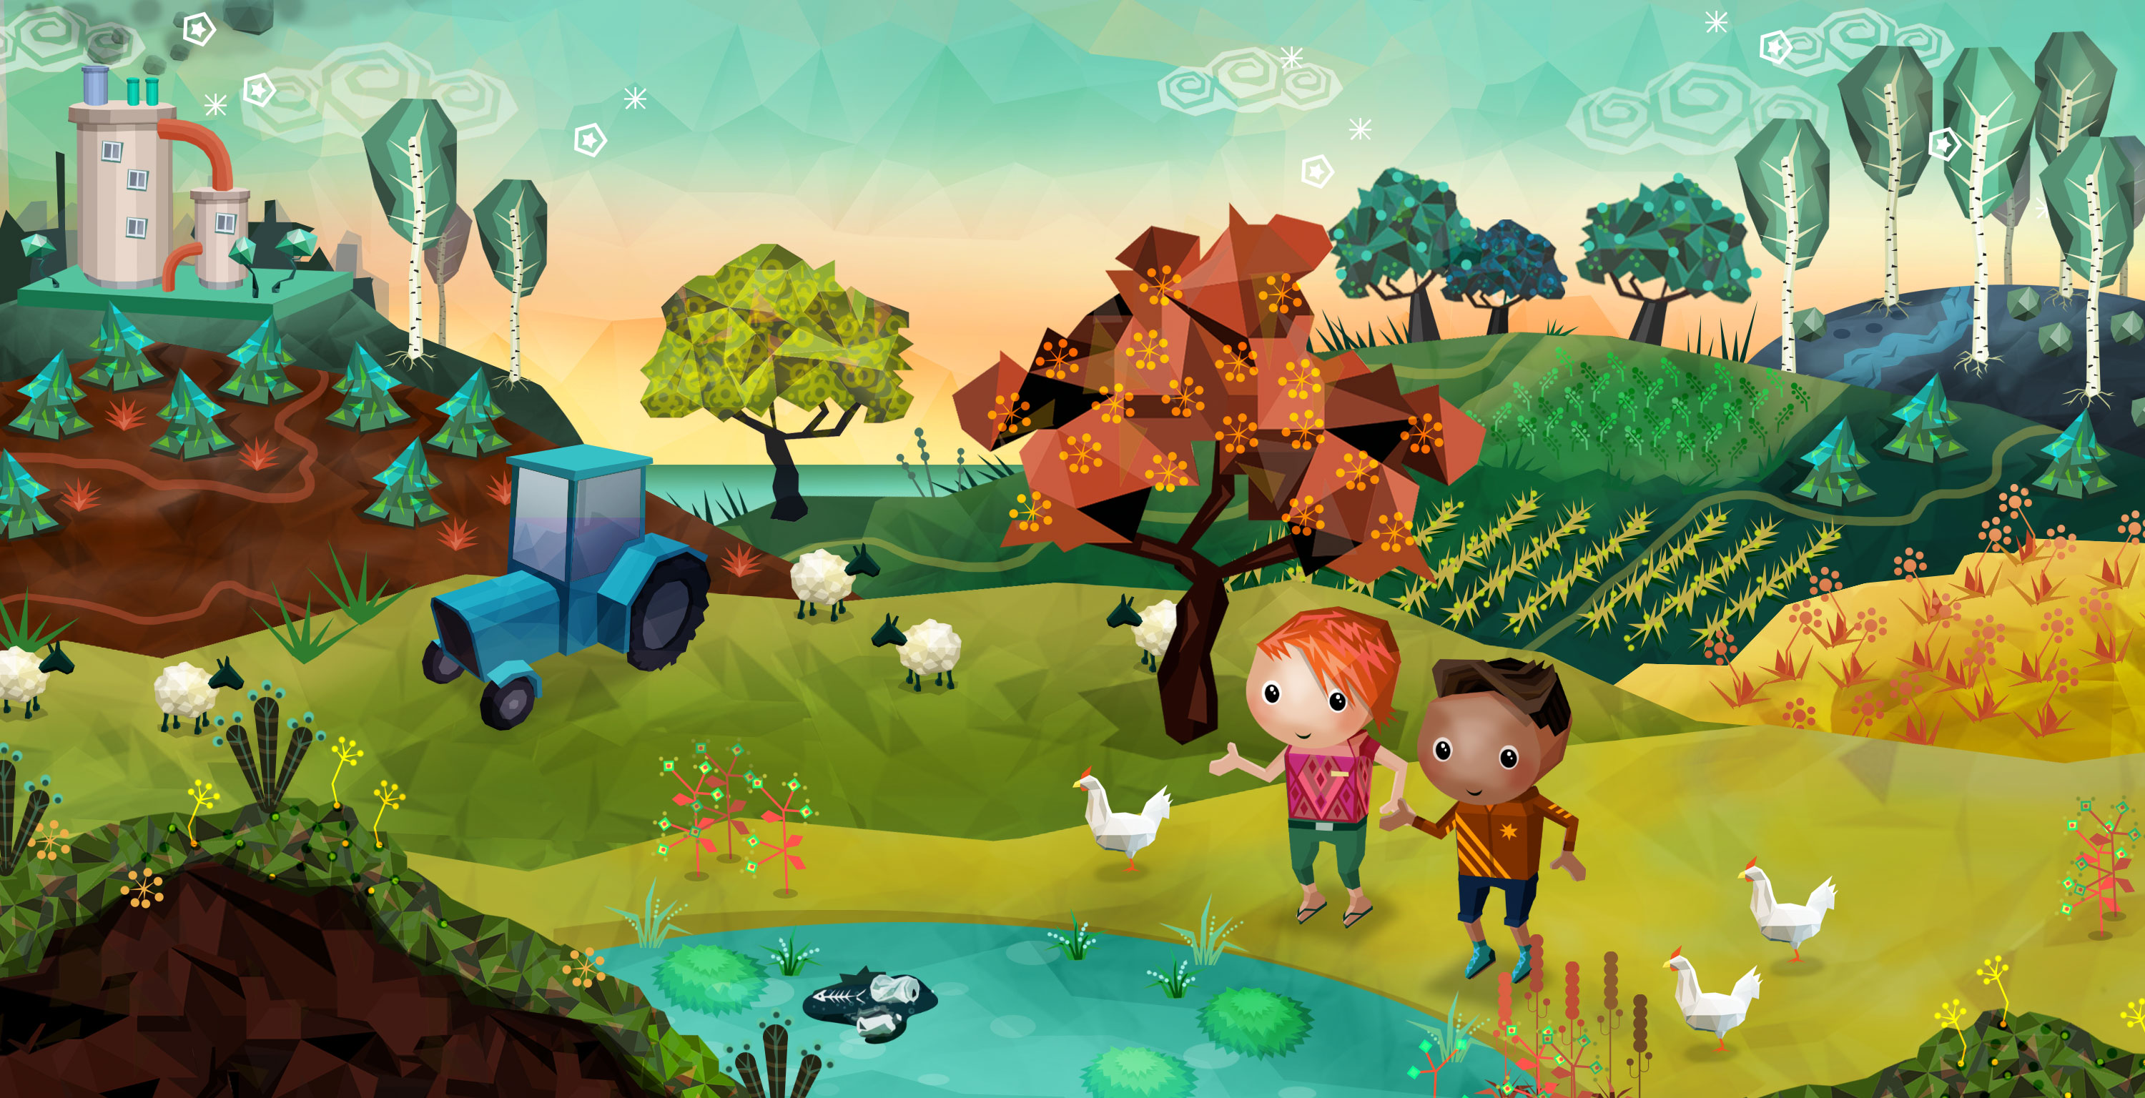
Bild
1
Vad är Penningborg för ställe?
Notes:
Frågor till bilden:
Vad syns på bilden?
Vad är en fabrik? Vad är det som kommer upp från skorstenen?
Vad använder man en traktor till?
Varför tror du att det finns sopor i sjön?
Vad tror du att spelet handlar om?
Varför tror du att det heter Penningborg?

Slide 3
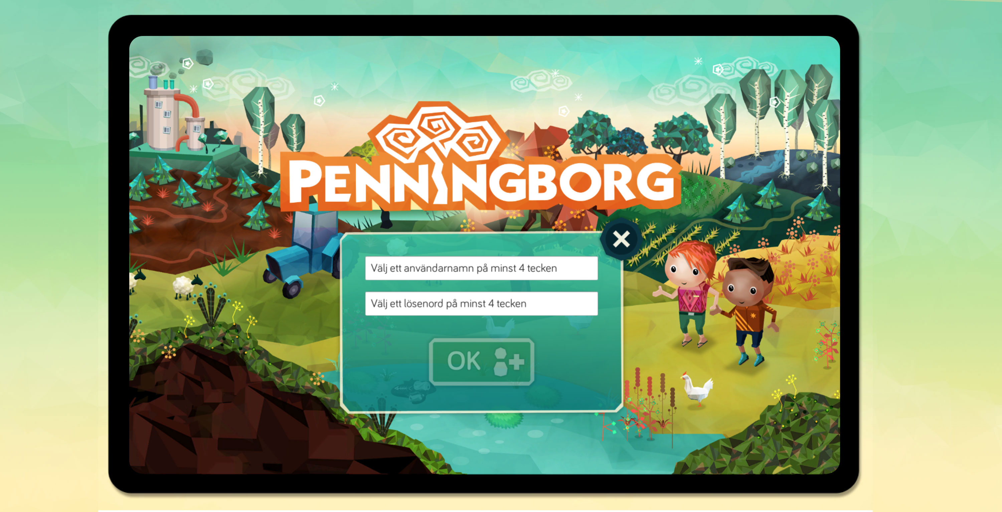
Bild
2
Logga in till Penningborg

Slide 4
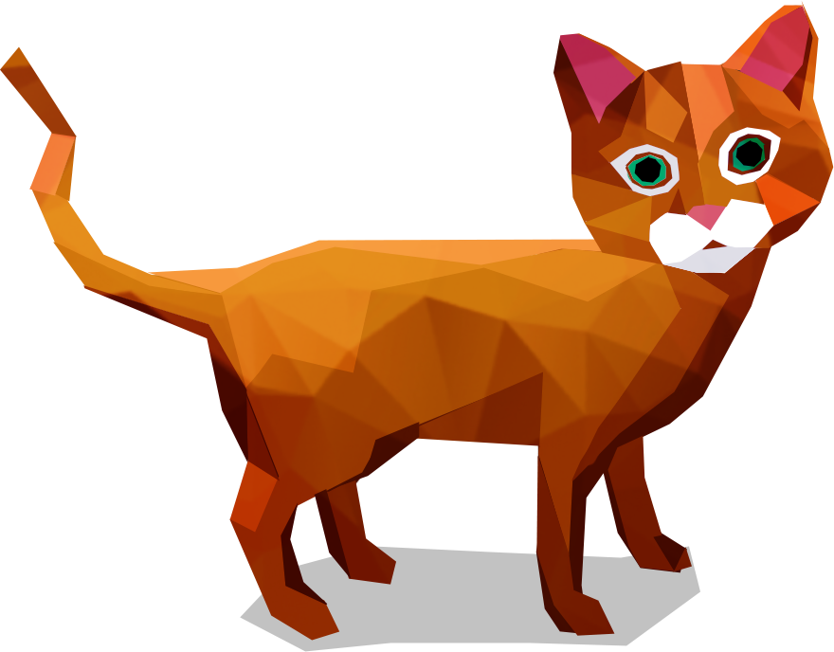
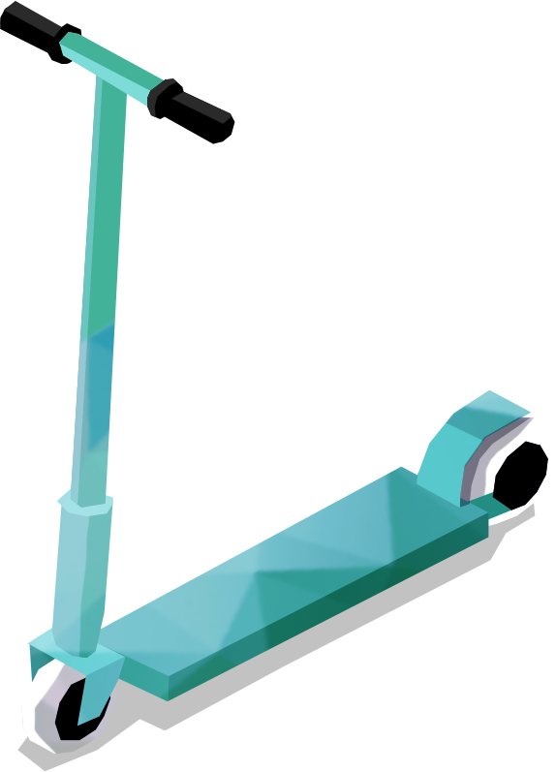
Samling 1: Pengar och ekonomi i Penningborg
Bild
3
Vad har du gjort i Penningborg hittills?
Vad har varit svårt?
Vad har varit kul?
Hur mycket pengar har du tjänat?
Vad kan du göra med pengarna?
Vad har du valt att använda pengar till? Varför?

Slide 5
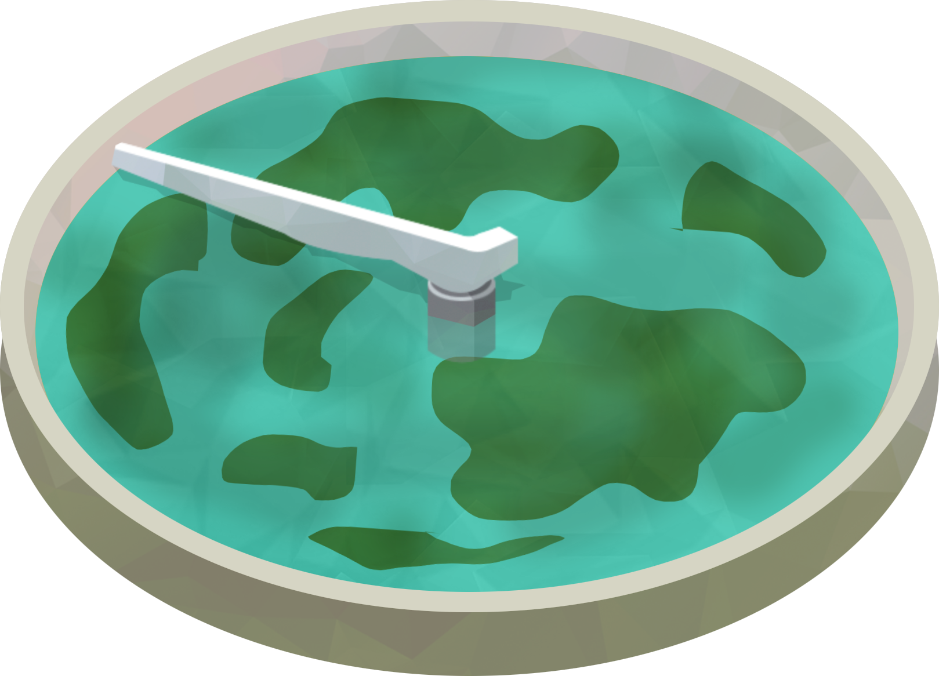
Samling 2: Hållbarhet/föroreningar i Penningborg
Bild
4
Har du upplevt mycket föroreningar eller sopor i Penningborg?
Var har du upplevt föroreningar/sopor i Penningborg?
Hur såg det ut?
Vad kan man som spelare göra för att minska mängden föroreningar/sopor?
Skulle du kunna göra en del av de saker du gjorde för att minska föroreningar och sopor i Penningborg i verkliga livet?

Slide 6
Avslutning: Ser Penningborg ut som verkligheten?
Bild
5
Ser Penningborg ut som staden du bor i? Varför/varför inte?
Har du varit på en sådan marknad som i Penningborg? Var? Finns det några andra saker du känner igen från din vardag?
Varför är det viktigt att bidra till att minska föroreningarna?
Har du lärt dig något i Penningborg som du kan använda i verkligheten? Till exempel om pengar eller föroreningar?

